Slide 1

Academia e Investigación: Docencia – Servicio

Slide 2

Convenios docencia-servicio
Universidad de Boyacá
Universidad Pedagógica y Tecnológica de Colombia
Universidad Industrial de Santander
Universidad EIA
Universidad de Pamplona
Universidad Santo Tomás
Centro Hispanoamericano de Duitama
UTC Barbosa
IDEALTEC
Fundación Universitaria Internacional de la Rioja

Slide 3
Puntos de mejora: comités docencia servicio
1. Organización académica
Que las revisiones de tema sean previamente consensuadas y organizadas de manera equilibrada, evitando la programación excesiva de presentaciones en un solo día (por ejemplo, tres exposiciones en una misma jornada), con el fin de garantizar su adecuada calidad y aprovechamiento académico.
2. Revista médica interdisciplinaria
Se propone que el personal médico (hospitalarios) y de enfermería participe de manera activa en la revista médica conjunta con todas las especialidades, especialmente en aquellos servicios que no cuentan con un médico hospitalario de base. **
3. Garantía del permiso académico
Se solicita garantizar el respeto del permiso académico para la visualización y revisión de las temáticas programadas, así como para la participación en talleres educativos y prácticos previamente establecidos, reconociendo estas actividades como parte fundamental del proceso de formación.
4. Mejoramiento de las condiciones del comedor y servicio de alimentación
Se propone avanzar en el mejoramiento de las condiciones del comedor y del servicio de alimentación del personal en formación. Este tema ya fue socializado con Nutrición**

Slide 4
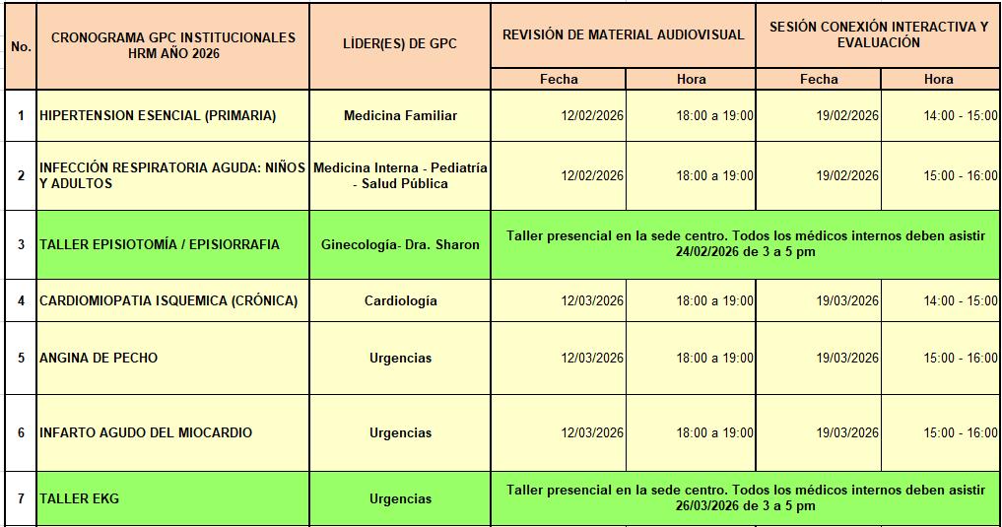

Slide 5
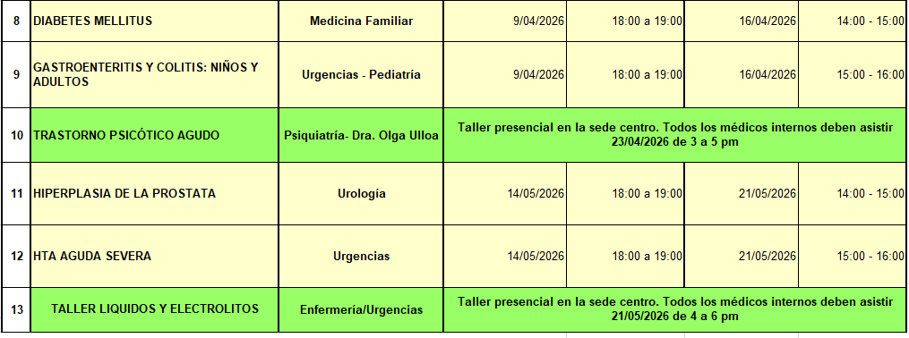

Slide 6
Convenios docencia-servicio
META: Certificación escenario de práctica clínica
Requisitos académicos mínimos del docente asistencial:
Título profesional en el área de la salud.
Especialización clínica cuando corresponda al servicio (ej. medicina interna, ginecología, cirugía).
Maestría en educación, salud pública, epidemiología
Diplomado o curso en docencia universitaria

Slide 7
Convenios docencia-servicio
Usuarios Médicos Internos – excepto EIA
Calificaciones **
Investigación

Slide 8


